Slide 1
8-dars. While sikli. continue operatori. break operatori
Reja
While sikli.
continue operatori.
break operatori

Slide 2
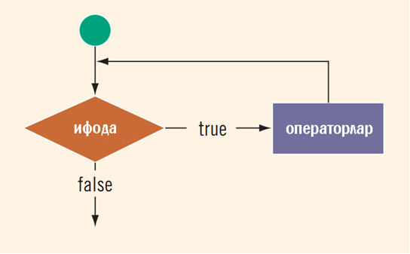
while takrorlash operatori
<Boshlang’ich qiymat>
while <Shart>:
<Ko’rsatmalar>
< Orttirma >
[else:
<agar break operatori ishlatilmasa, bajariluvchi blok>
]

Slide 3
While siklining bajarilish tartibi:
1. O’zgaruvchi- hisoblagich boshlang’ich qiymat o’zlashtiradi.
2. Shart tekshiriladi, agar rost bo’lsa sikl ichidagi instruksiya bajariladi, aks holda sikl yakunlanadi.
3. O’zgaruvchi- hisoblagich <Orttirma> dagi parameter bo’yicha o’zgaradi.
4. 2 qadamga o’tiladi.
5. Agar sikl ichida break operatoridan foydalailmasa, sikl yakunlangach else bloki bajariladi. Bu blok majburiy emas.
1 dan 100 gacha sonlarni while sikldan foydalnib chop etamiz (4.11-misol).

Slide 4
Misol. 1 dan 100 gacha sonlarni chop etish
i = 1 # <Boshlang’ich qiymat>
while i < 101 : # <Shart>
print(i) # <Instuksiya>
i += 1 # <Orttirma>
Eslatma! Agar orttirma ko’rsatilmasa, sikl cheksiz davom etadi. Cheksiz siklni to’xtatish uchun esa <Ctrl>+<C> klavish kombinasiayasdan foydalaniladi.

Slide 5
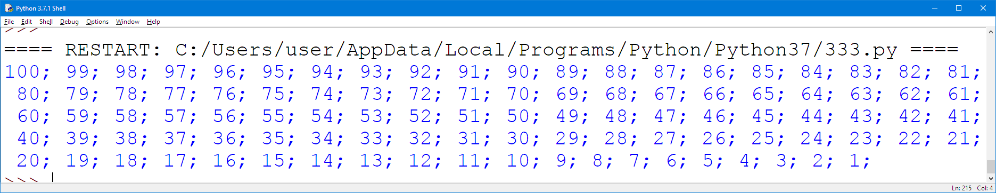
Misol. 100 dan 1 gacha sonlarni chop etish
i = 100
while i:
print (i, end=“; ”)
i - = 1
Natija:

Slide 6
misol. Ro’yxaty elementlarini saralsh
arr = [1, 2, 3]
i, count = 0, len(arr)
while i<count:
arr[i]*=2
i+=1
print(arr) # Natija: [2, 4, 6]

Slide 7
continue operatori. Siklning navbatdagi itersiyasiga o’tish
continue operatori sikldagi barcha instruksiyalar bajarilmay, siklning navbatdagi iterasiyasiga o’tish imkonini beradi.

Slide 8
Misol sifatida 1 dan 100 gacha bo’lagan butun sonlardan 5 dan 10 gacha oraliqqa kirmaydigan butun sonlar chop etishni ko’rib chiqamiz
for i in range (l, 101):
if 4 < i < 11:
continue # siklning keying iterasiyasiga o’tamiz
print (i)

Slide 9
break operatori. Siklni to’xtatish
break operatori sikl bajarilishini zudlik bilan to’xtatish imkonini beradi. 1 dan l00 butun sonlarni chop etishning yana bir usulini ko’rib chiqamiz
i = 1
while True:
if i > 100:
break # siklni to’xtatish
print (i)
i + = 1
Bu yerda biz shart qiymati sifatida True ni ko’rsatdik. Bu holda sikl cheksiz davom etadi. Biroq break operatoridan foydalanilgani sababli faqat 100 gacha sonlar chop etiladi.

Slide 10
Misol. Noaniq miqdordagi sonlar yig’indisini hisoblash
print("Natiaja olish uchun 'stop' so’zini kiriting")
summa=0
while True:
х=input("Sonni kiriting:")
if х == "stop":
break
х=int(х)
summa+=х
print("Sonlar yig’indisi: ", summa)

